Slide 1
Народы, языки и религии
География 7 класс

Slide 2
Цели урока:
• Сформировать представление об этническом самосознании. • Сформировать представление об отличительных признаках народов мира. • Познакомить учащихся с мировыми и национальными религиями.

Slide 3
Проверка домашнего задания:
1. Какое значение в жизни человека имеют географические карты? 2. Что такое картографические проекции? Какие проекции вы знаете? 3. Используя карты, приведите примеры различных способов картографического изображения. 4. Дайте характеристику карты атласа (по выбору) по плану: а) название карты; б) масштаб карты; в) вид карты по содержанию и охвату территории; г) какую информацию можно получить по карте.

Slide 4
Если я чем-то на тебя не похож, я этим не оскорбляю тебя, а напротив, одобряю.
А. де Сент-Экзюпери

Slide 5
К какому народу мы относимся?
Каждый человек является частью многочисленных сообществ людей

Slide 6
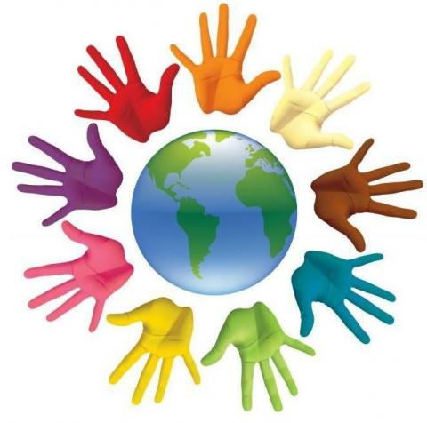
Люди, живущие на одной территории, говорящие на одном языке и имеющие общую культуру, образуют исторически сложившуюся устойчивую группу — этнос (от греческого «народ»), который может быть представлен племенем, народностью или нацией.

Slide 7
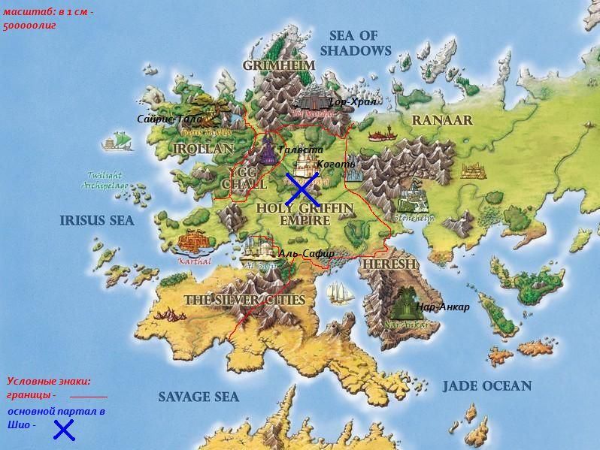
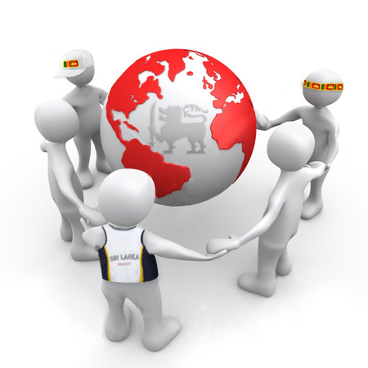
Великие этносы прошлого создали древние цивилизации и государства. (Вспомните из курса истории и назовите государства, существовавшие в древности на территории Юго-Западной Азии, в Северной Африке, в горах Южной Америки.)

Slide 8
В настоящее время насчитывается более 3 тыс. этносов. Главное отличие этносов — это язык. Поэтому классификация народов чаще всего основана на языковом принципе. По степени родства языков они образуют языковые группы, которые объединяются в семьи.

Slide 9
Пользуясь картой народов атласа и рисунком 6 учебника, заполнить таблицу 3
Языковая семья | Языковая группа | Этнос
Индоевропейская
Сино-тибетская
Афразийская
Уральско-юкагирская
Алтайская

Slide 10
Общее количество языков, известных в настоящее время, составляет более 5,5 тыс. Крупнейшие народы и наиболее распространенные языки представлены в таблице 4
п/п | Крупнейшие народы мира | № п/п | Наиболее распространенные языки
1 | Китайцы | 1 | Китайский
2 | Хиндустанцы | 2 | Английский
3 | Американцы | 3 | Испанский
4 | Бенгальцы | 4 | Арабский
5 | Русские | 5 | Хинди

Slide 11
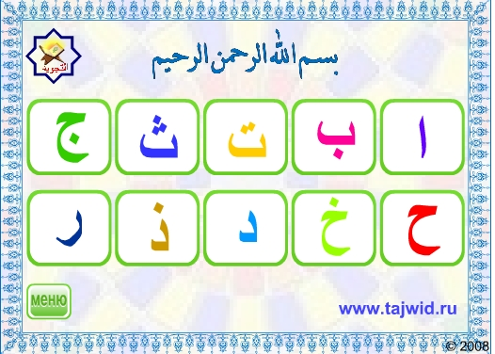
Некоторые распространенные языки официально признаны международными. Это английский, русский, французский, испанский, арабский, китайский

Slide 12
Используя различные источники информации, заполнить таблицу 5, вписывая в нее примеры стран, в которых указанные языки являются государственными
Государственный язык
Английский | Немецкий | Французский | Испанский | Португальский | Арабский | Хинди

Slide 13
Вопрос:
«Почему по-английски говорят жители не только Великобритании, но и США, Австралии, Новой Зеландии и других стран?»

Slide 14
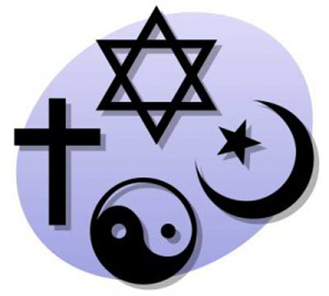
Изучить текст на с. 14—15, рисунок 7 учебника и заполнить таблицу 6
Религии
Мировые |  |  |  |  |  |  | Национальные |  |  | Местные
Христианство |  |  | Ислам |  | Буддизм |  | Иудаизм | Синтоизм | Даосизм и конфуцианство
Католицизм | Православие | Протестантизм | Шиизм | Суннизм | Махаяна | Хинаяна
Италия, Польша | Россия, Сербия | Финляндия, Латвия | Иран | Саудовская Аравия, Пакистан | Вьетнам | Мьянма, Таиланд | Израиль | Япония | Китай | Районы Бразилии, России

Slide 15
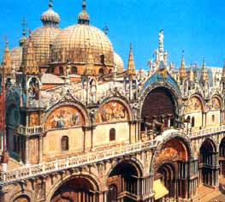
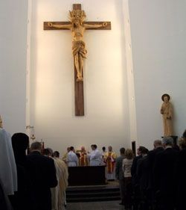
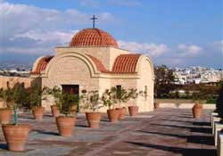
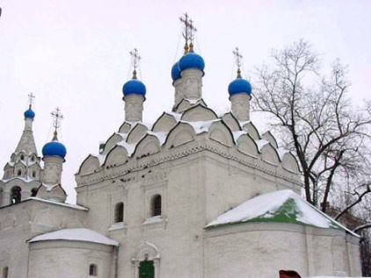
Христианство
Одна из трёх мировых религий
Центром является Ватикан
Исповедуют 2,4 млрд. человек
Возникло в начале 1 тыс. н. э. на востоке Римской империи, в Юго – Западной Азии. В 1054 г. эта религия раскололась на три ветви:
Римско - каталическую Протестантскую Греко-православную

Slide 16
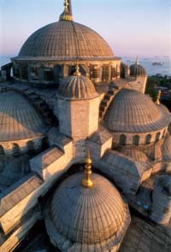
Ислам значит - “покорность Богу”, а принятое в Европе наименование мусульманство происходит от арабского муслим - “покорный”. Возник в 7 в. среди населения Аравийского п-острова. Главной святыней для всех арабов была Кааба (по-арабски - “куб”) - храм в городе Мекка, в восточном углу которого был вмурован черный камень, предположительно метеорит, упавший с неба.
Бог- Аллах и, Мухаммед пророк Его. Священная книга ислама - Коран (по-арабски - “то, что читают”) - составлена из речений Мухаммеда, записанных его сподвижниками; сам пророк был неграмотен. Для мусульман Коран - прямая речь Аллаха, обращенная к Мухаммеду, а через него ко всем людям. Большая часть Корана написана стихами; эта книга является главным источником вероучения, содержит наставления, правила поведения, запреты и т.
Исповедуют 1,3 млрд. человек

Slide 17
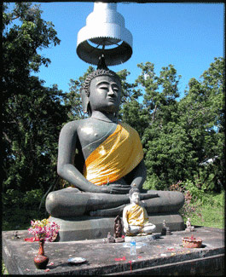
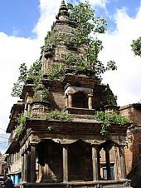
Буддизм - древнейшая из трех мировых религий.
Как мировоззрение буддизм возник в Индии, где родился и учил исторический Будда Шакьямуни. Это произошло в середине первого тысячелетия до нашей эры - в период подлинного расцвета культуры Индии.
Высшая цель - состояние просветления, полное развитие всех качеств ума, позволяющее эффективно помогать существам. Формула буддийского символа веры, которая содержит кратчайшее изложение сути и духа буддизма, гласит, что Будда открыл элементы (дхарма) бытия, их причинную связь и превращение динамичных элементов бытия в состояние вечного покоя.
Исповедуют 500 млн. человек.
Центр буддизма - Непал

Slide 18
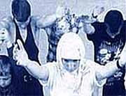
Религия – форма общественного сознания, совокупность духовных представлений, основанных на вере в сверхъестественные силы.
Толерантность – (лат.) терпение. Терпимость к чужим мнениям, верованиям, поведению.
Концессия – объединение, мировоззрение по основному признаку.
Секта – религиозная организация, характеризующаяся оппозиционностью действующей в обществе церкви, претензией на исключительность собственной доктрины.

Slide 19
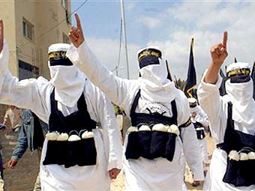
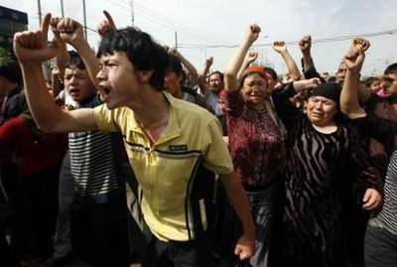
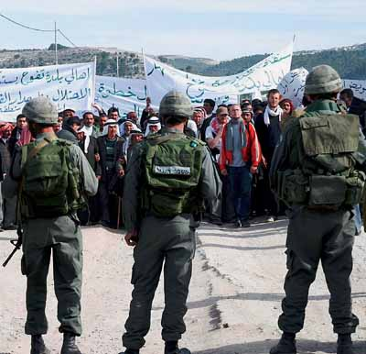
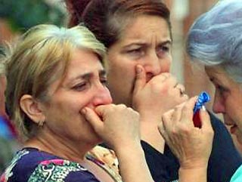
Проблемы

Slide 20
Домашнее задание:
1) изучить § 4;
2) ответить на вопросы и выполнить задания 1—7;
3) выполнить задания 8 или 9 (по выбору).

